Slide 1

情人节快乐
HAPPY VALENTINE'S DAY

Slide 2

情人节快乐
HAPPY VALENTINE'S DAY

Slide 3
1
2
3
4
心跳回忆
告白气球
爱的箴言
天长地久
CONTENTS

Slide 4
心·跳·回·忆
THE CHAPTER ONE

Slide 5
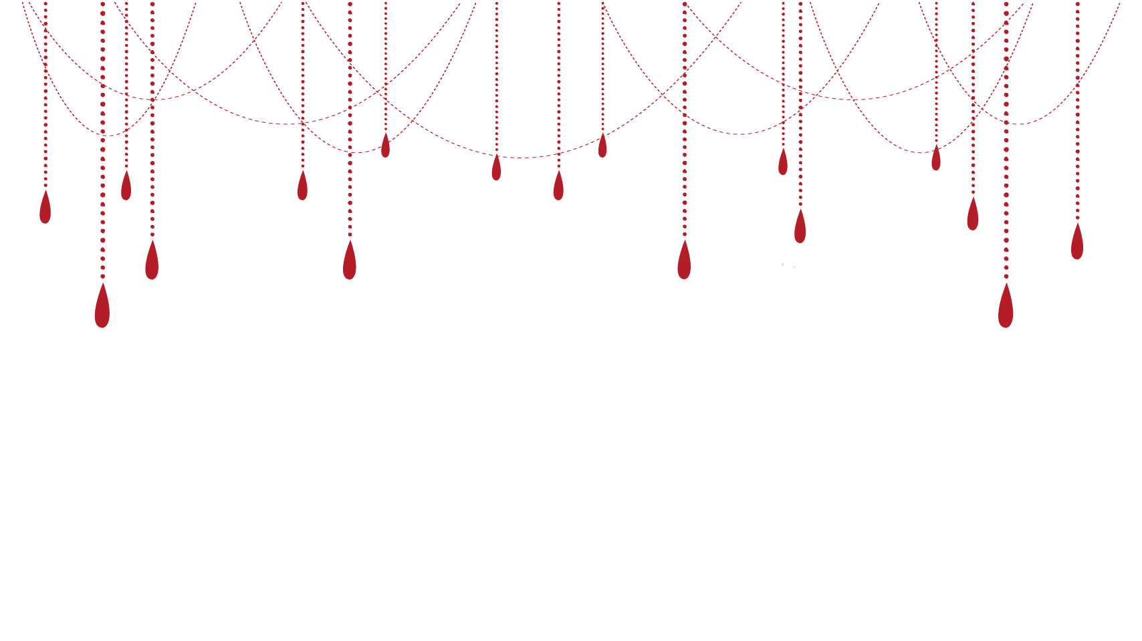
情人节又叫圣瓦伦丁节或圣华伦泰节，即每年的2月14日，是西方国家的传统节日之一。这是一个关于爱、浪漫以及花、巧克力、贺卡的节日 男女在这一天互送礼物用以表达爱意或友好。情人节的晚餐约会通常代表了情侣关系的发展关键。现已成为欧美各国青年人喜爱的节日，其他国家也已开始流行。

Slide 6

无论事隔多年我也心跳
最后和你虽如我那所料
先挑引我的人爱得比我少
然后见面更少

Slide 7

让我多谢你那几秒
往后和每位也差些少
彷佛我的心 如不见了

Slide 8

心跳回忆
心跳回忆
心跳回忆
点击输入内容点击输入
点击输入内容点击输入
点击输入内容点击输入
点击输入内容点击输入
点击输入内容点击输入
点击输入内容点击输入
点击输入内容点击输入
点击输入内容点击输入
点击输入内容点击输入

Slide 9

点击输入内容点击输入内容点击输入内容点击输入内容点击输入内容点击输入内容
点击输入内容点击输入内容点击输入内容点击输入内容点击输入内容点击输入内容

Slide 10
告·白·气·球
THE CHAPTER TWO

Slide 11

点击输入内容点击
点击输入内容点击
点击输入内容点击
点击输入内容点击
点击输入内容点击
点击输入内容点击
点击输入内容点击
点击输入内容点击
点击输入内容点击输入内容
点击输入内容点击输入内容
点击输入内容点击输入内容
点击输入内容点击输入内容

Slide 12

塞纳河畔 左岸的咖啡
我手一杯 品尝你的美
留下唇印的嘴

Slide 13

花店玫瑰 名字写错谁
告白气球 风吹到对街
微笑在天上飞

Slide 14

告白气球
点击输入内容点击输入
点击输入内容点击输入
点击输入内容点击输入
点击输入内容点击输入
点击输入内容点击输入
点击输入内容点击输入
点击输入内容点击输入
点击输入内容点击输入
点击输入内容点击输入
点击输入内容点击输入
点击输入内容点击输入
点击输入内容点击输入

Slide 15

亲爱的 爱上你 从那天起 甜蜜很轻易
亲爱的 别任性 你的眼睛 再说我愿意

Slide 16
爱·的·箴·言
THE CHAPTER THREE

Slide 17


点击输入内容点击输入
点击输入内容点击输入
点击输入内容点击输入
点击输入内容点击输入
点击输入内容点击输入
点击输入内容点击输入

Slide 18


点击输入内容点击输入内容点击输入
点击输入内容点击输入内容点击输入
点击输入内容点击输入内容点击输入
点击输入内容点击输入内容点击输入
点击输入内容点击输入内容点击输入
点击输入内容点击输入内容点击输入
点击输入内容点击输入内容点击输入
点击输入内容点击输入内容点击输入

Slide 19

点击输入内容点击输入
点击输入内容点击输入
点击输入内容点击输入
点击输入内容点击输入
点击输入内容点击输入
点击输入内容点击输入
点击输入内容点击输入
点击输入内容点击输入
点击输入内容点击输入
点击输入内容点击输入
点击输入内容点击输入
点击输入内容点击输入

Slide 20

爱是没有人能了解的东西 爱是永恒的旋律
爱是欢笑泪珠飘落的过程 爱曾经是我是你

Slide 21
天·长·地·久
THE CHAPTER FOUR

Slide 22
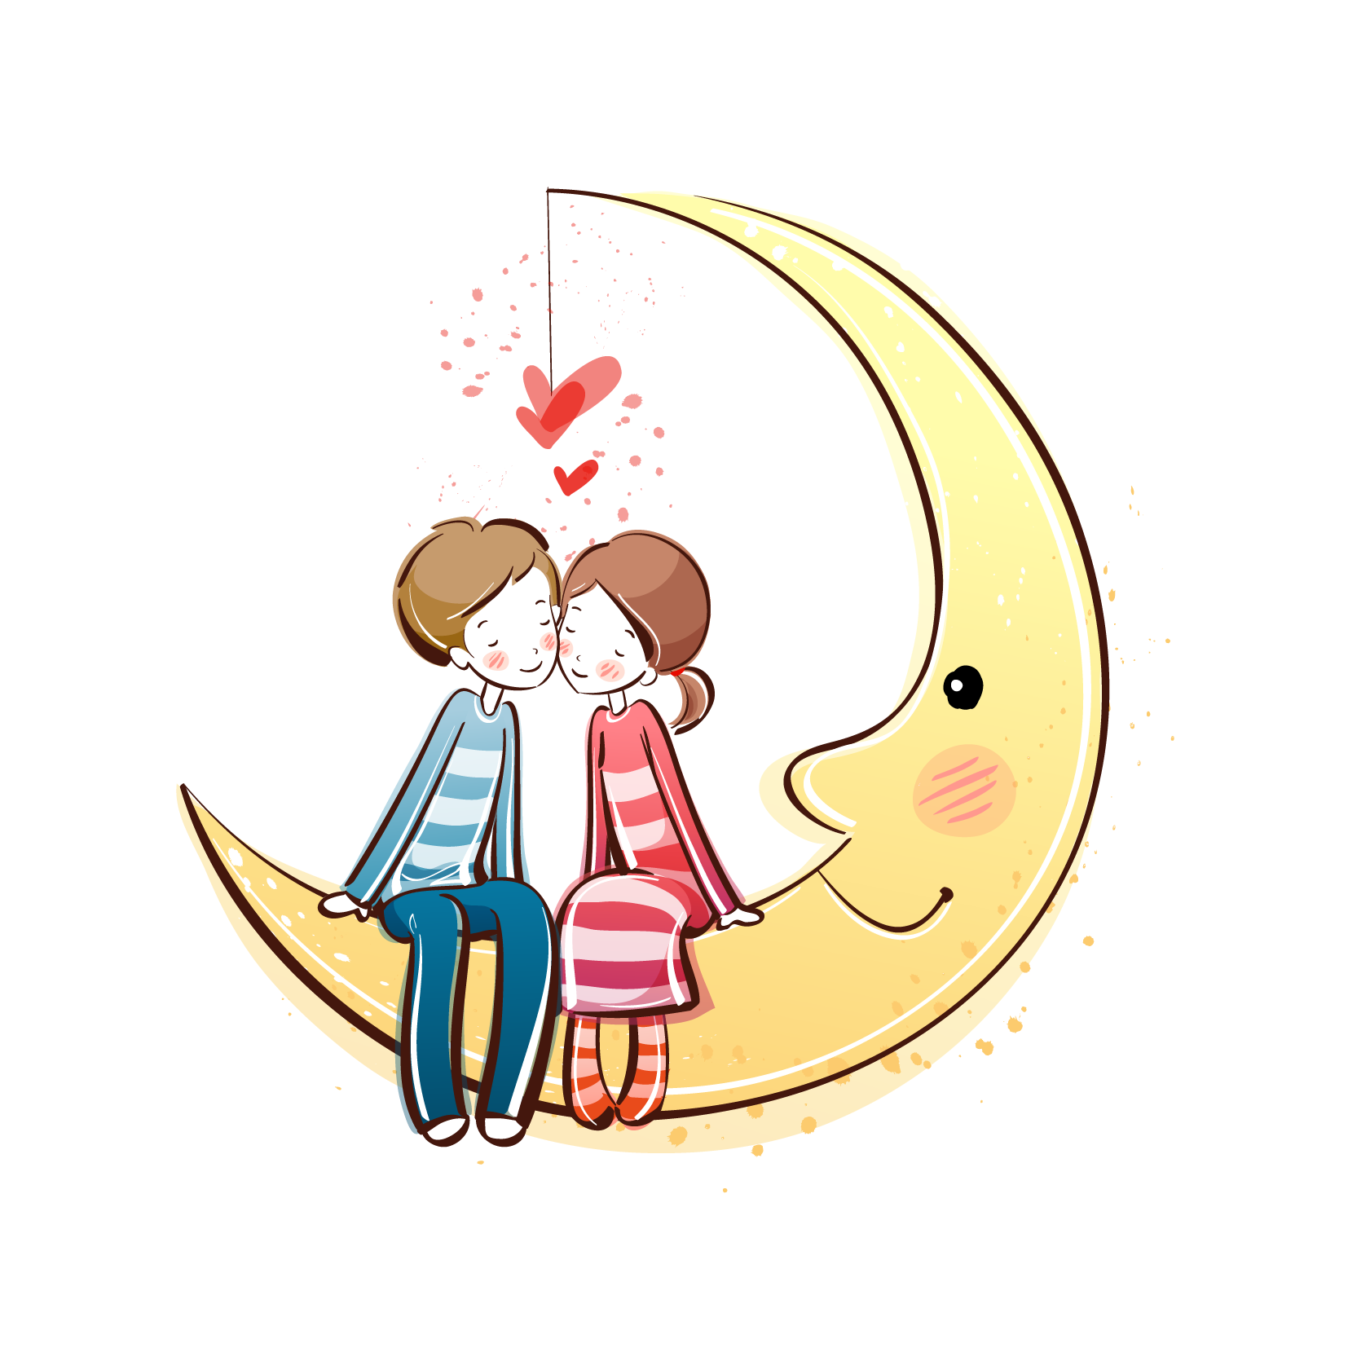
我将真心付给了你
将悲伤留给我自己
我将青春付给了你
将岁月留给我自己
我将生命付给了你
将孤独留给我自己
我将春天付给了你
将冬天留给我自己

Slide 23
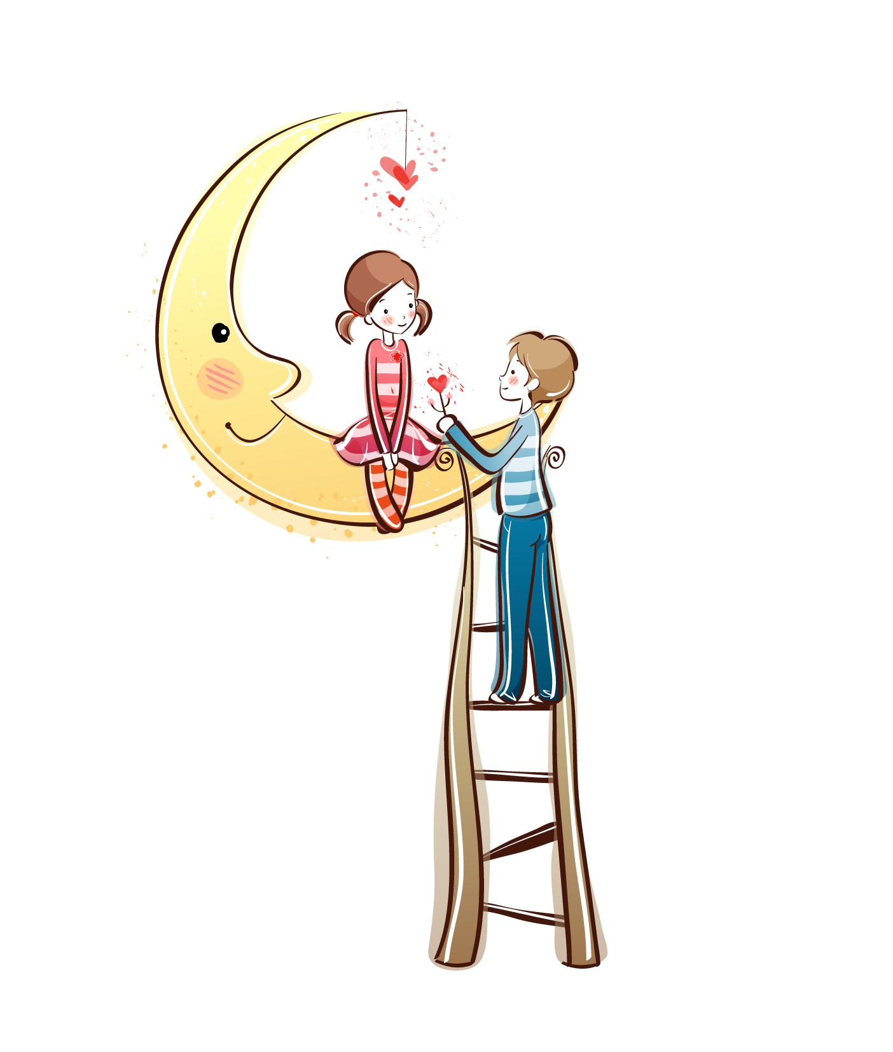
点击输入内容点击输入内容点击输入
点击输入内容点击输入内容点击输入
点击输入内容点击输入内容点击输入
点击输入内容点击输入内容点击输入
点击输入内容点击输入内容点击输入
点击输入内容点击输入内容点击输入
点击输入内容点击输入内容点击输入
点击输入内容点击输入内容点击输入

Slide 24

点击输入内容点击输入内容点击输入内容
点击输入内容点击输入内容点击输入内容
点击输入内容点击输入内容点击输入内容
点击输入内容点击输入内容点击输入内容
点击输入内容点击输入内容点击输入内容
点击输入内容点击输入内容点击输入内容

Slide 25
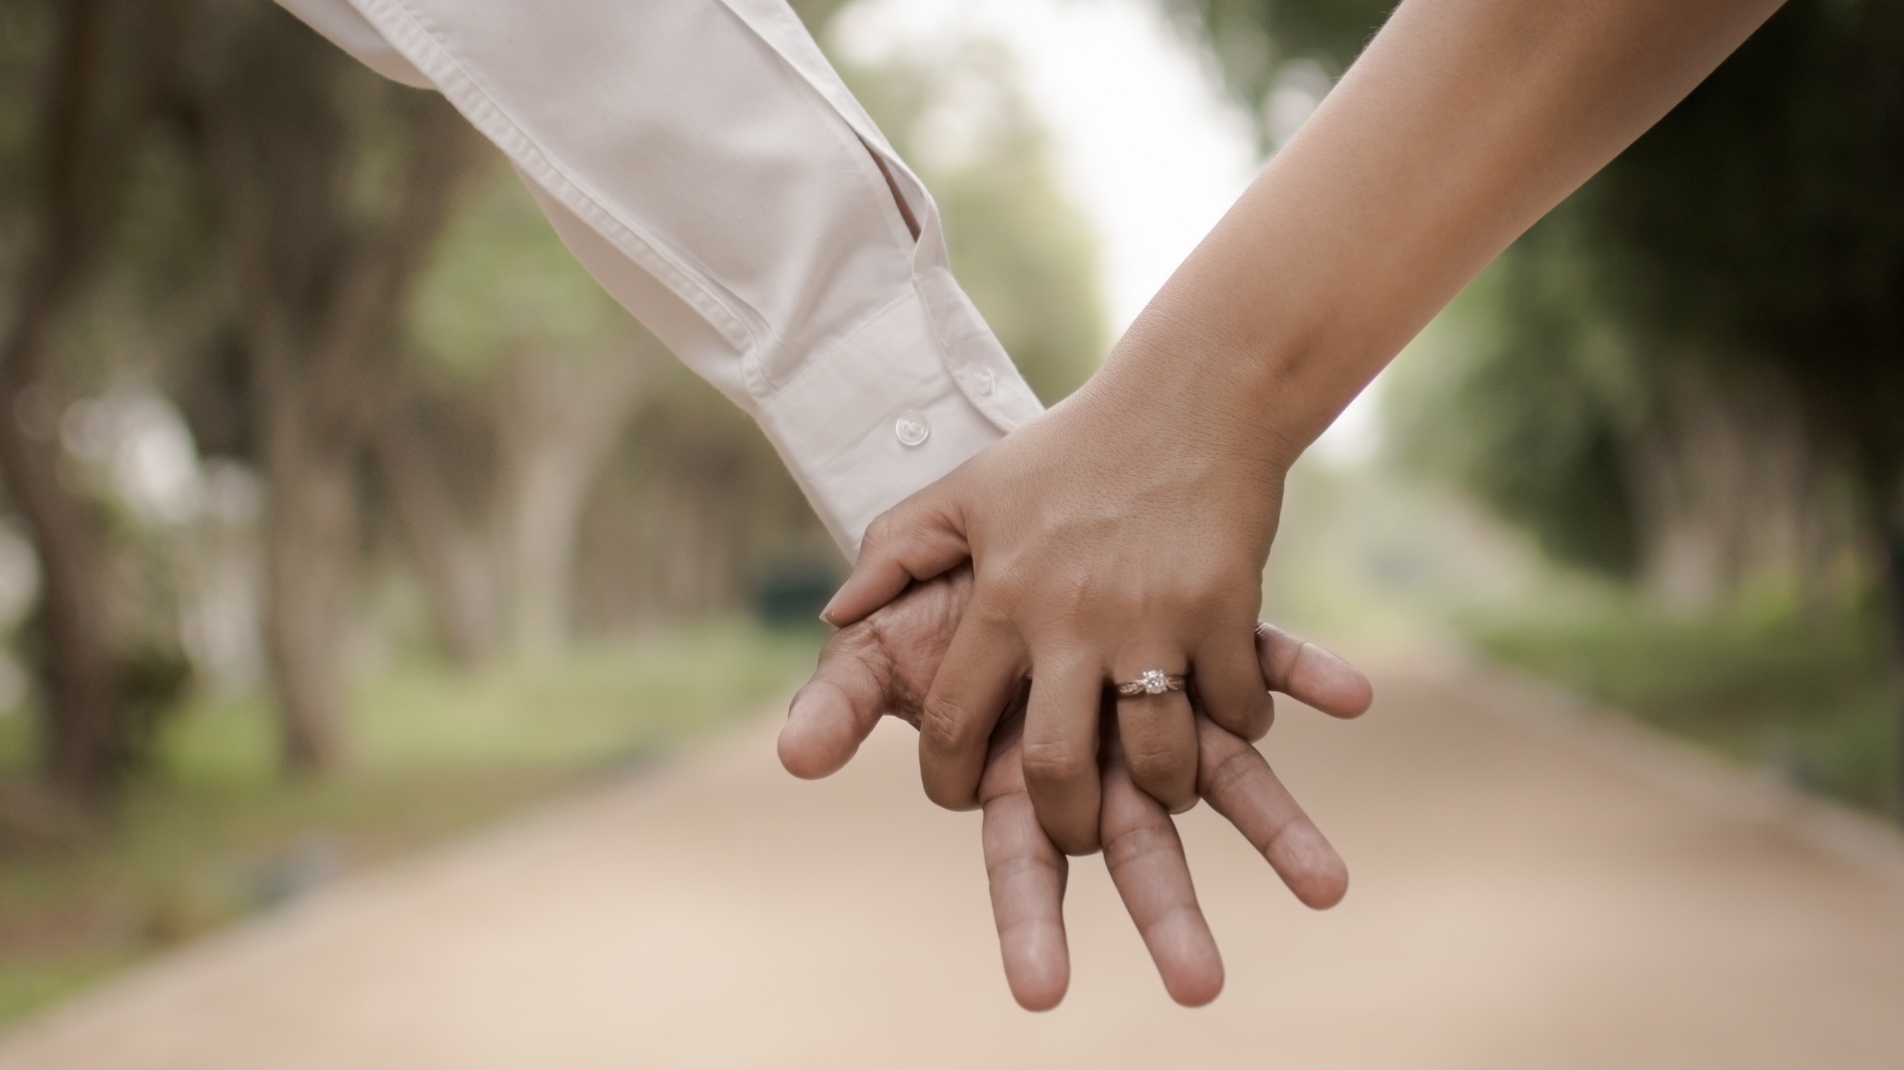
爱是折磨人的东西却又舍不得这样放弃爱是我唯一的秘密让人心碎却又着迷

Slide 26
感谢您观看
HAPPY VALENTINE'S DAY

